Slide 1
仁合坦尤®
托吡酯口服溶液
多重抗癫，联合用药无负担
第五批鼓励研发申报儿童药品
口服溶液：服用便捷，剂量准确
仁合益康集团有限公司

Slide 2
1
药品基本信息
content
2
安全性
目录
3
有效性
4
创新性
5
公平性

Slide 3


药品基本信息
【申报目录类别】申报纳入基本目录（乙类）
【通用名称】托吡酯口服溶液
【注册分类】化学药品3类
【规 格】120ml：3.0g
【适 应 症】本品用于初诊为癫痫的患者的单药治疗或曾经合并用药现转为单药治疗的癫痫患者。
本品用于成人及2~16岁儿童部分性癫痫发作的加用治疗。
【用法用量】
中国大陆首次上市时间：2025年9月9日
目前大陆地区同通用名药品的上市情况：5家企业获批
全球首个上市国家/地区及上市时间：美国；上市时间为2021年11月5日
是否为OTC药品：否
参照药品建议：托吡酯胶囊
与参照药品相比的优势：
适应症更广：托吡酯口服溶液可用于初诊为癫痫的患者的单药治疗或曾经合并用药现转为单药治疗的癫痫患者
托吡酯口服溶液在第五批鼓励研发申报儿童药品清单
口服溶液剂型便捷性好：适合儿童、婴幼儿、老人及吞咽困难患者
口服溶液剂型剂量准确：可准确调整所需服用剂量（配有带刻度的口服液体药用量杯）
人群 | 治疗方式 | 起始剂量 | 调整周期/剂量 | 目标维持剂量
成人（17岁及以上） | 单药治疗 | 25mg/日 服用1周 | 每隔1或2周， 增加剂量25～50mg/日 分2次服用 | 推荐初始目标剂量100mg/日，最高500mg/日 部分性发作的难治性癫痫患者可以耐受1000mg/日
 | 加用治疗 | 25mg～50mg/日 服用1周 | 每隔1或2周，增加剂量25～50mg(至100mg)/日 分2次服用 | 200～400mg/日 分2次服用
2-16岁儿童 | 单药治疗 | 0.5～1mg/kg/日 服用1周 | 每隔1或2周，增加剂量0.5～1mg/kg/日 分2次服用 | 推荐初始目标剂量范围为100～400mg/日 近期诊断为部分性癫痫发作的儿童患者，日剂量曾达到过500mg/日
 | 加用治疗 | 25mg/日或1～3mg/kg/日 服用1周 | 每隔每1或2周，增加剂量1～3mg/kg/日 分2次服用 | 5～9mg/kg/日 分2次服用

Slide 4
药品基本信息
疾病基本情况
我国癫痫的患病率在4‰~7‰，活动性癫痫患病率为4.6‰,年发病率在30/10万左右。据此估算,我国约有640万的活动性癫痫患者,同时每年有30万左右新发癫痫患者^{[1]}。
据统计我国癫痫患者已超过1000万，其中3/4患者起病于儿童时期^{[2]}。
癫痫患者的死亡危险性为一般人群的2~3倍,主要死因为癫痫猝死（SUDEP)、癫痫持续状态、意外伤害、自杀等^{[1]}。
治疗现状
未满足的治疗需求
托吡酯胶囊剂无法满足儿童、吞咽困难患者的用药需求。
托吡酯胶囊剂无法满足患者灵活剂量、准确剂量，尤其儿童患者梯度准确调整剂量的需求。
弥补胶囊剂不能拆分、不易吞服问题；提高患者依从性；为患者提供新的用药选择。
满足临床根据患者病情、治疗效果个体化剂量调整的需求。
[1]临床诊疗指南·癫痫病分册（2023 修订版)
[2]倪晶,李伟.儿童癫痫精神合并症的流行病学特征、危险因素与综合管理[J].东南大学学报(医学版),2025,44(2):340-343.
[3]托吡酯口服溶液说明书

Slide 5
安全性
【药品说明书收载的安全性信息】
国内外不良反应
发生情况
与目录内同类药品安全性方面的主要优势
在双盲、安慰剂对照成人癫痫患者的加用治疗试验中，按照推荐剂量范围（200~400mg/日）用药，发生率大于5%的不良反应（以发生频率的降序排列）包括：嗜睡、头晕、疲乏、易激惹、体重下降、思想迟钝、感觉异常、复视、协调失常、恶心、眼球震颤、困倦、厌食、构音不良、视物模糊、食欲下降、记忆损害和腹泻。
已知对本品过敏者禁用。
依据上市后自发报告频率分类的托吡酯不良反应，以下均为十分罕见（<1/10000，包括个别病例。）
鼻咽炎、中性粒细胞减少症、过敏性水肿、血氨过多、高血氨性脑病、绝望感、眼部感觉异常、闭角型青光眼、结膜水肿、眼球运动障碍、眼睑浮肿、黄斑病变、近视、咳嗽、关节肿胀、肢体不适、体重增加.
托吡酯口服溶液在第五批鼓励研发申报儿童药品清单:解决儿童剂量靠猜、服药困难、安全无保障的民生痛点
口服溶液剂型便捷性好：适合儿童、婴幼儿、老人及吞咽困难患者
口服溶液剂型剂量准确：可准确调整所需服用剂量（配有带刻度的口服液体药用量杯）
适应症更广：托吡酯口服溶液相较于胶囊剂可用于初诊为癫痫的患者的单药治疗或曾经合并用药现转为单药治疗的癫痫患者
[1]托吡酯口服溶液说明书
[2]托吡酯胶囊说明书

Slide 6
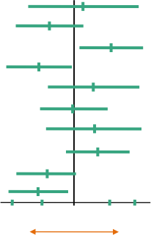
有效性-Meta分析：托吡酯添加治疗难治性部分性发作的疗效更高
• 系统综述纳入43项研究，6346例患者，评估难治性癫痫部分
性发作患者联合AEDs的疗效和耐受性^{[1]}
• 基于癫痫发作减少>50%的疗效比较，托吡酯有领先优势
• 另一项研究对62个安慰剂对照和8个头对头随机试验进行汇 总和Meta分析，共纳入14,272例难治性部分性癫痫患者^{[2]}
• 托吡酯相比其他新型抗癫痫药的有效率（治疗效应OR）更高
AEDs vs 安慰剂的疗效风险比RR (癫痫发作减少＞50%)
相较于其他药物治疗发作减少50%的比值比OR (95% CI)
拉考沙胺
加巴喷丁
拉莫三嗪
唑尼沙胺
氨己烯酸
丙戊酸钠
左乙拉西坦
替加宾
普瑞巴林
奥卡西平
托吡酯
2.17 (1.12 – 4.30)
2.76 (1.50 – 5.22) 3.12 (1.87 – 5.42) 3.30 (1.98 – 5.32) 3.50 (1.76 – 6.65)
3.83 (1.15 – 11.62) 4.11 (2.80 – 6.01)
4.75 (1.88 – 13.55) 5.73 (3.36 – 9.85)
6.87 (2.76 – 18.39)
7.71 (4.02 – 15.36)
奥卡西平
拉莫三嗪
托吡酯
加巴喷丁
普瑞巴林
唑尼沙胺
噻加宾
左乙拉西坦
艾司利卡西平
拉考沙胺
1.11 [0.59, 2.06]
0.75 [0.52, 1.09]
1.52 [1.06, 2.20]
0.67 [0.46, 0.97]
1.24 [0.74, 2.05]
0.99 [0.67, 1.47]
1.26 [0.73, 2.16]
1.31 [0.92, 1.87]
0.73 [0.52, 1.03]
0.66 [0.48, 0.92]
其他抗癫痫药
0.5 0.7 1 1.5 2
更优 研究药更优
1.0 10.0
[1]Bodalia P N, Grosso A M, Sofat R, et al. Comparative efficacy and tolerability of anti_epileptic drugs for refractory focal epilepsy: systematic review and network meta_analysis reveals the need for long term comparator trials[J]. British journal of clinical pharmacology, 2013, 76(5): 649-667
[2]Costa J, Fareleira F, Ascenção R, et al. Clinical comparability of the new antiepileptic drugs in refractory partial epilepsy: a systematic review and meta_analysis[J]. Epilepsia, 2011, 52(7): 1280-1291.

Slide 7

有效性-临床循证推荐情况
托吡酯为以下新诊断儿童癫痫发作类型初始单药治疗一线药物^{[1]}。
新诊断儿童癫痫发作类型 |  | 初始单药治疗选择 一线药物 | 备注
全面性发作 | 肌阵挛发作 | VPA、LEV、TPM | VPA：丙戊酸 LEV：左乙拉西坦 TPM：托吡酯 VGB：氨己烯酸 ACTH：促肾上腺皮质激素
局灶性和特殊发作 | 癫痫性痉挛 | VPA、TPM、VGB
 | 多种类型发作 | VPA、TPM、LEV
 | 难以分型发作 | VPA、LEV、TPM
癫痫综合征 | Ohtahara综合征 | VPA、TPM
 | 婴儿痉挛 | ACTH、TPM、泼尼松、VGB、VPA
 | 结节性硬化症伴婴儿痉挛 | VGB、ACTH、TPM、VPA
 | Dravet综合征 | VPA、LEV、TPM
 | Lennox—Gastaut 综合征 | VPA、TPM、LEV
托吡酯被推荐与奥卡西平、左乙拉西坦、拉莫三嗪、卡马西平、丙戊酸钠等AEDs联合使用，治疗各型癫痫发作^{[2]}。
特发性全面性癫痫联合用药的首选组合
症状性部分性癫痫联合用药的首选组合
药物A | 药物B
 | 全身强制-阵挛发作 |  | 失神发作 | 肌阵挛发作
LTG | VPA | VPA |  | VPA
LEV | VPA | VPA |  | VPA
TPM | VPA | VPA |  | VPA
VPA | LTG | LTG |  | —
药物A | 药物B
 | 简单部分性发作 | 复杂部分性发作 | 部分继发全面性发作
CBZ | TPM | TPM、 LEV | TPM、VPA、 LEV
LTG | VPA、TPM | VPA、TPM | VPA、TPM
LEV | CBZ、 OXC、 LTG | CBZ、 OXC、 LTG | CBZ、OXC、 LTG、TPM、 VPA
OXC | TPM | LEV | VPA
PHT | - | TPM | TPM
TPM | CBZ | CBZ、 OXC | CBZ、 LTG、VPA、OXC
[1]刘智胜. "新诊断儿童癫痫的初始单药治疗专家共识." #i{中华医学信息导报} 53.19(2015):11-11.
[2]中华医学会神经病学分会脑电图与癫痫学组. 抗癫痫药物应用专家共识[J]. 中华神经科杂志,2011,44(1):56-65

Slide 8

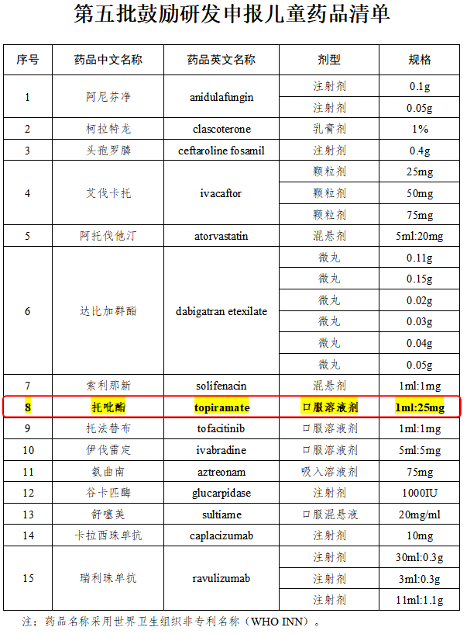
创新性
创新主要项目：
（1）以化药新3类获批，开发口服溶液新剂型；
（2）位列第五批鼓励研发申报儿童药品清单，进一步拓宽儿童用药范围。
本品优势及创新点
托吡酯口服溶液在第五批鼓励研发申报儿童药品清单:解决儿童剂量靠猜、服药困难、安全无保障的民生痛点
口服溶液剂型便捷性好：适合儿童、婴幼儿、老人及吞咽困难患者
口服溶液剂型剂量准确：可准确调整所需服用剂量（配有带刻度的口服液体药用量杯）
适应症更广：托吡酯口服溶液相较于胶囊剂可用于初诊为癫痫的患者的单药治疗或曾经合并用药现转为单药治疗的癫痫患者
医保目录内同类产品与本产品对比情况
医保类型 | 通用名 | 适应症
医保乙类 | 托吡酯胶囊 | 本品用于成人及2-16岁儿童部分性癫痫发作的加用治疗。
本产品 | 托吡酯口服溶液 | 本品用于初诊为癫痫的患者的单药治疗或曾经合并用药现转为单药治疗的癫痫患者。 本品用于成人及2~16岁儿童部分性癫痫发作的加用治疗。

Slide 9
公平性
我国癫痫患者已超过1000万，其中3/4患者起病于儿童时期
口服溶液作为一线治疗药物，对于儿童患者等特殊脆弱用药群体，可降低因剂量不当导致的住院率，减轻患者及医保负担。
覆盖疾病负担
①托吡酯口服液在国家卫计委印发的《第五批鼓励研发申报儿童药品清单》目录，为市场短缺的儿童用药品，可进一步拓宽儿童用药范围。
②纳入医保后可替代目录内托吡酯口服常释剂型，不增加医保负担，对医保基金影响有限、可控。
“保基本”原则
①现有目录为托吡酯口服常释剂型，存在一定局限性，如无法为不同年龄、不同病情的患者提供准确的给药剂量；不能满足儿童、老人以及吞咽困难患者服药的便捷性，无法保障广大医保患者用药需求。
②对于儿童、老人及吞咽困难的患者、需长期给药的患者有显著的临床优势。
弥补目录短板
①本品口服溶液灵活精准，便捷给药，显著提高临床治疗依从性和患者用药依从性，优化临床用药。②本品适应症明确，临床具有同类品种的用药管理经验，便于医保经办审核；本品用法用量明确，患者在医生指导下用药，滥用、超说明书使用风险很小。
临床管理难度小

Slide 10
感谢观看！
THANK YOU
仁合益康集团有限公司

